Slide 1
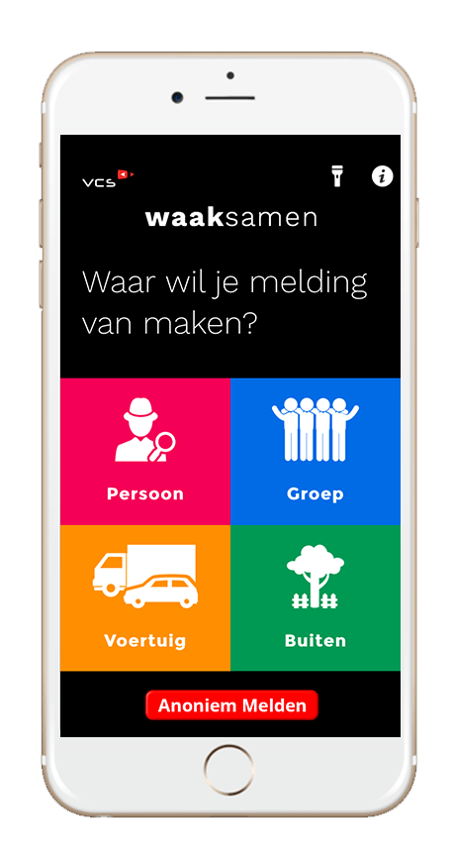
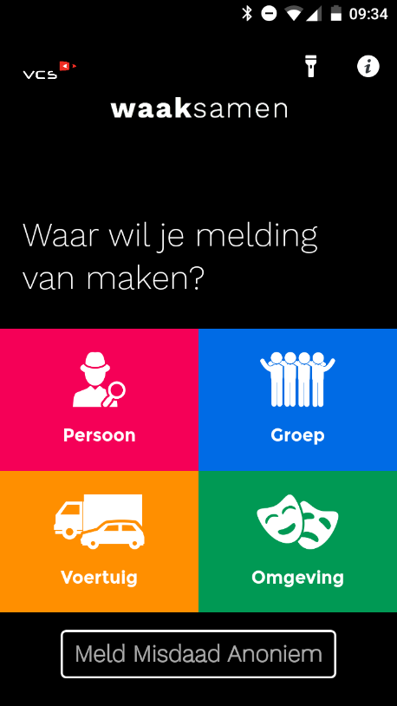
Om snel én moeiteloos melding van verdachte personen, groepen, voertuigen en de omgeving te maken

Slide 2
SAMEN
VOOR
EEN
VEILIGE
BUURT

Slide 3
BUURTBEWONERS…
zetten zich in voor een veilige buurt
zijn de oren en ogen van een wijk
werken samen in een BuurtWhatsApp

Slide 4
BUURTWHATSAPP
MELDEN VOLGENS SAAR-METHODE
112
SIGNALEREN
ALARMEREN
APPEN
REAGEREN/
REGISTREREN

Slide 5
VERHOGING VEILIGHEID
WONINGINBRAKEN
STRAATROVEN
OVERVALLEN
-60%
-60%
-60%
Akkermans, M. (2015). Effect van het WhatsApp-project in Tilburg op het aantal woninginbraken – een evaluatie. Tilburg University, Tilburg.

Slide 6
HOE MAAK IK EEN BRUIKBARE MELDING?

Slide 7
Met de gratis waaksamen app kunt u moeiteloos en snel een melding van een verdachte situatie in de buurt maken en deze delen in de BuurtWhatsApp. Deze meldingen bevatten belangrijke informatie voor de politie. Zij kunnen op deze manier direct handelen en zijn ook beter op de hoogte van de actuele veiligheidssituatie in uw buurt.
DE WAAKSAMEN APP

Slide 8
SAAR-METHODE
WERKING WAAKSAMEN
APPEN
SNEL &
MOEITELOOS
SIGNALEREN
112 óf
REAGEREN/
REGISTREREN
0900 8844
POLITIE BEWAAKT ALLE INFO EN HANDELT DIRECT
ALARMEREN
DIRECT DE JUISTE MELDKAMER

Slide 9
VOORDELEN
Aanvulling op de BuurtWhatsApp
Snel én makkelijk een melding maken
Een bruikbaar signalement maken
Sturing bij telefonisch melden
Waardevolle samenwerking tussen buurtbewoners en professionals
Directe opvolging van de melding

Slide 10
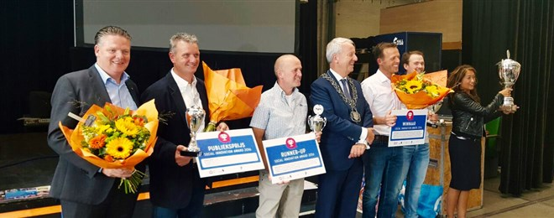
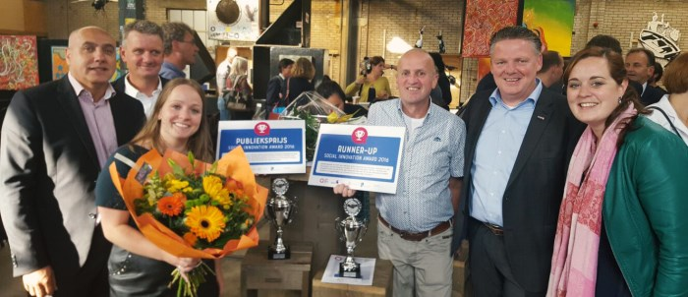
RUNNER UP
&
PUBLIEKSPRIJS
2016

Slide 11
WELKE VRAGEN ZIJN ER?
www.waaksamen.com
info@waaksamen.com

